Slide 1
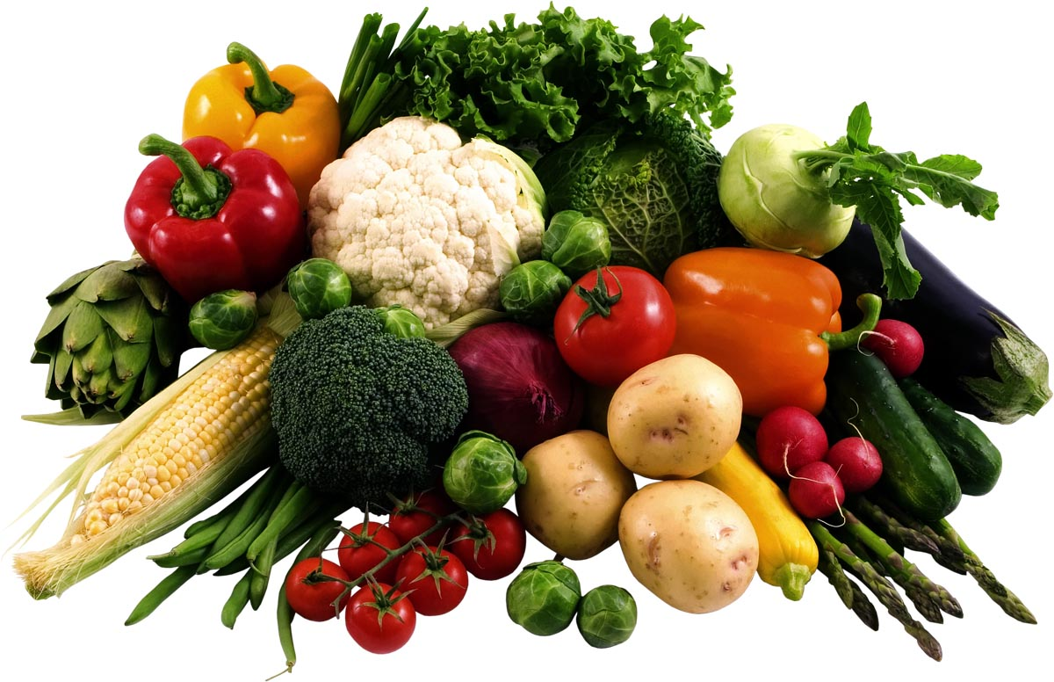

Slide 2
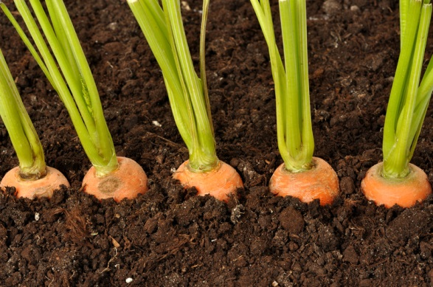
Что морковь весьма полезна, Это всем давно известно. Прячется в земле плутовка, Очень вкусная морковка.

Slide 3
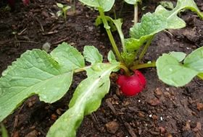
Вот нарядная редиска, Но сидит она не близко. Виден лишь зеленый хвостик, Приходи, редиска, в гости.

Slide 4
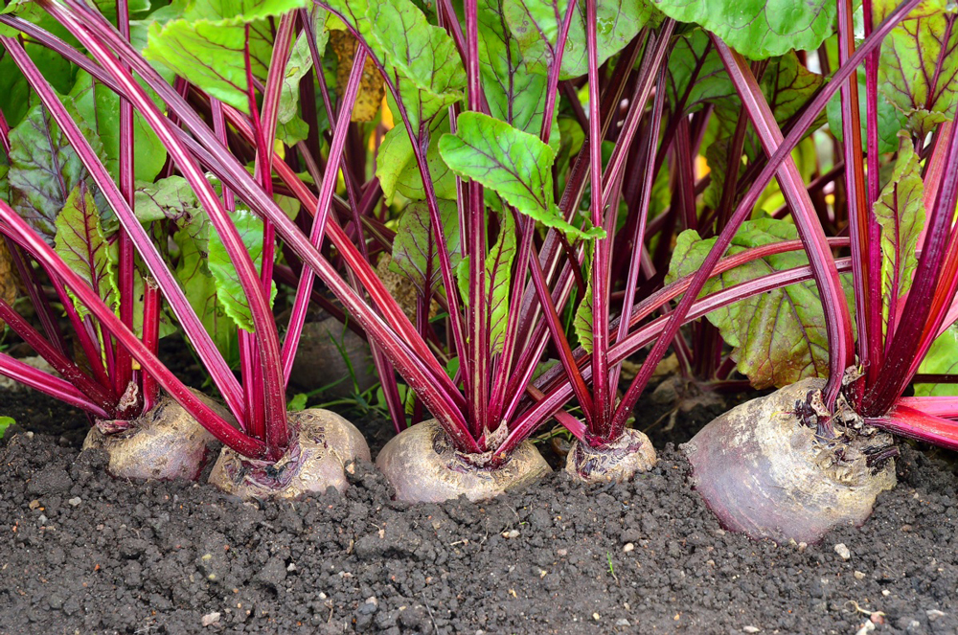
В любом виде, в разных блюдах Он покажет свою удаль - Не капризный корнеплод, Пусть на радость нам растет.

Slide 5
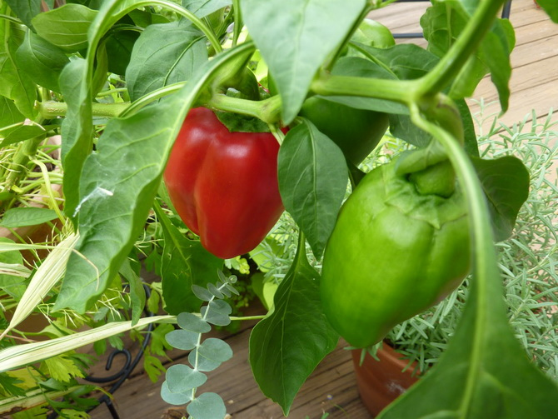
Перец овощ разноцветный Он зеленый, желтый, красный И оранжевого цвета, И размеров, формы разной. Что подходит – выбирай И на завтрак собирай.

Slide 6
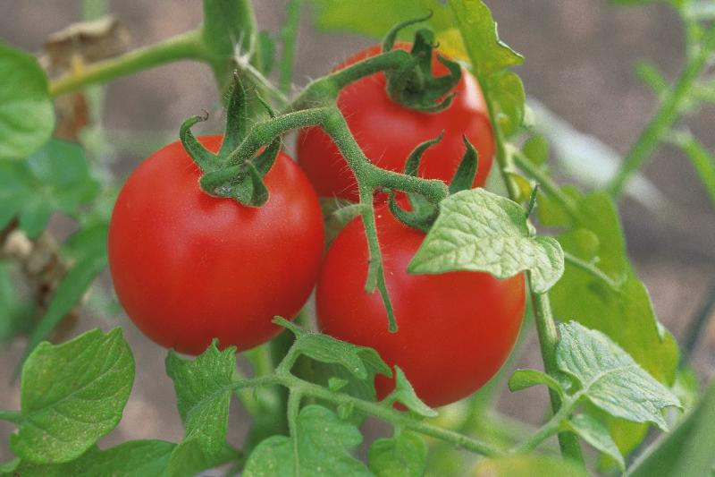
Блеск на кожице атласной. Стоп! На грядке – светофор! Это светит ярко-красный Сочный спелый помидор!

Slide 7
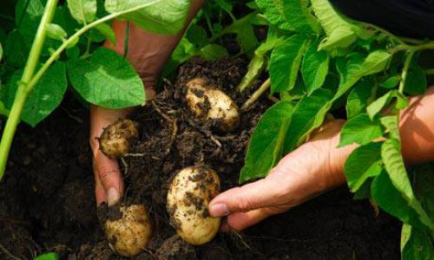
Без картошки не прожить Знают это даже дети, Ведь она вкусней спагетти, Долго в погребе лежит.

Slide 8
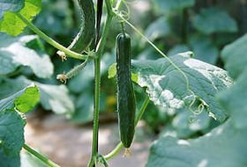
Огурец растёт на грядке, Он играет с нами в прятки Как же нам его найти? Средь такой большой листвы.

Slide 9
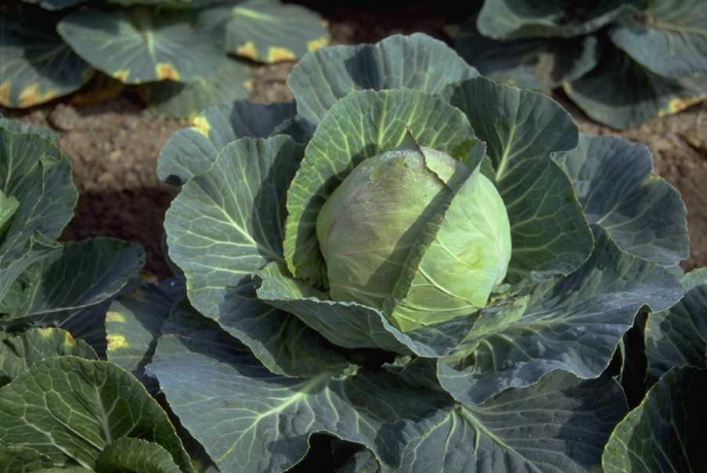
Глянь, капуста в огороде Разодета вся по моде! Сто нарядов, это слишком! Под листами – кочерыжка!

Slide 10
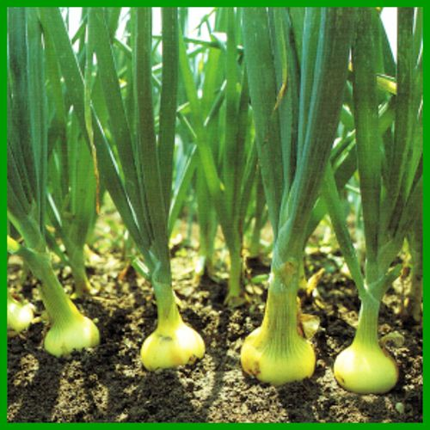
Вверх зелёная стрела Прямо в луке проросла, Лук не даст лететь стреле – Бородой прирос к земле.

